Slide 1
Виртуальная экскурсия по школе
Подслушанная
завучем по воспитательной работе Скобляковой
Татьяной Анатольевной
и секретарём школы

Slide 2
Здравствуйте! Разрешите представиться! Я – школа № 47. Живу в Макеевке, и в сентябре 2012 года мне исполнится 50 лет. Я не так уж и молода, но и далеко не стара – об этом я вам говорю как истинная женщина! И у меня наверняка есть о чём вам рассказать. Итак, начинаем экскурсию…

Slide 3
Прошу вас, подходите ближе. Возле центрального входа вы видите табличку с моим именем
и мемориальную доску, открытую 1 сентября 2010 года. Она сообщает, что здесь учился Владимир Зуев,
погибший 6 апреля 1985 года, выполняя интернациональный долг в Афганистане.

Slide 4
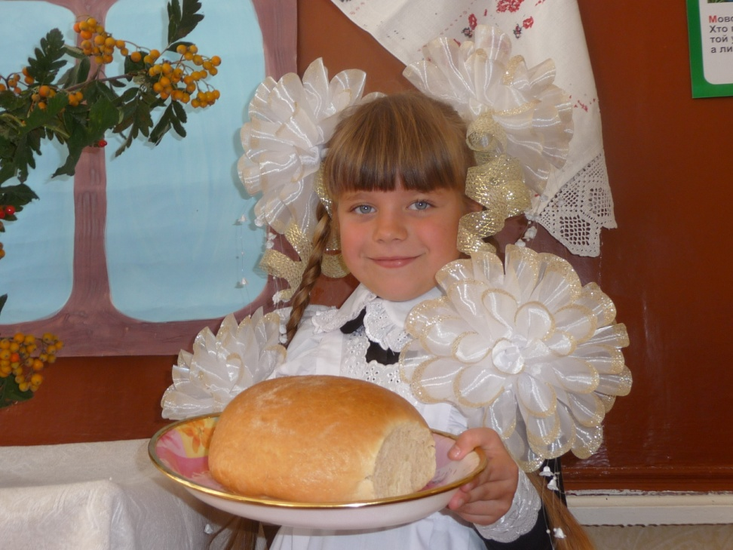
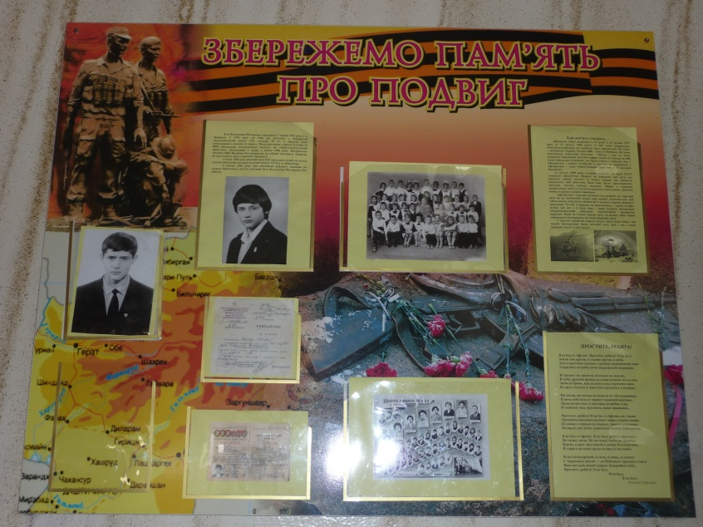
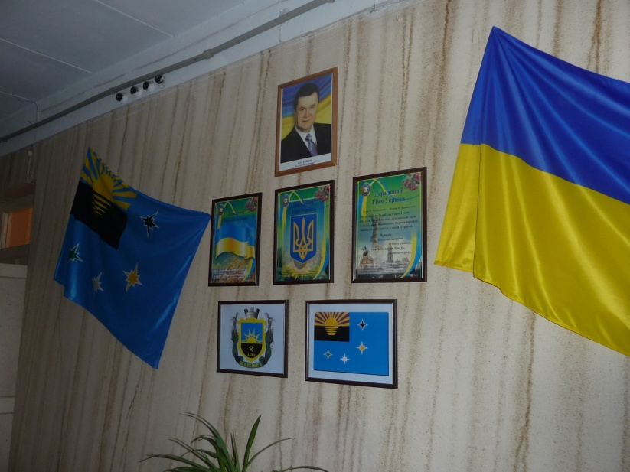
По традиции гостей встречаем с хлебом – солью
1 этаж
Государственная символика
и символика родного города
Стенд со школьными фотографиями и документами Владимира Зуева

Slide 5
Также на 1 этаже находится школьная библиотека, в которой заведующая поможет вам подобрать необходимую учебную и художественную литературу
Книги всегда в порядке!
Таисия Александровна
за работой

Slide 6
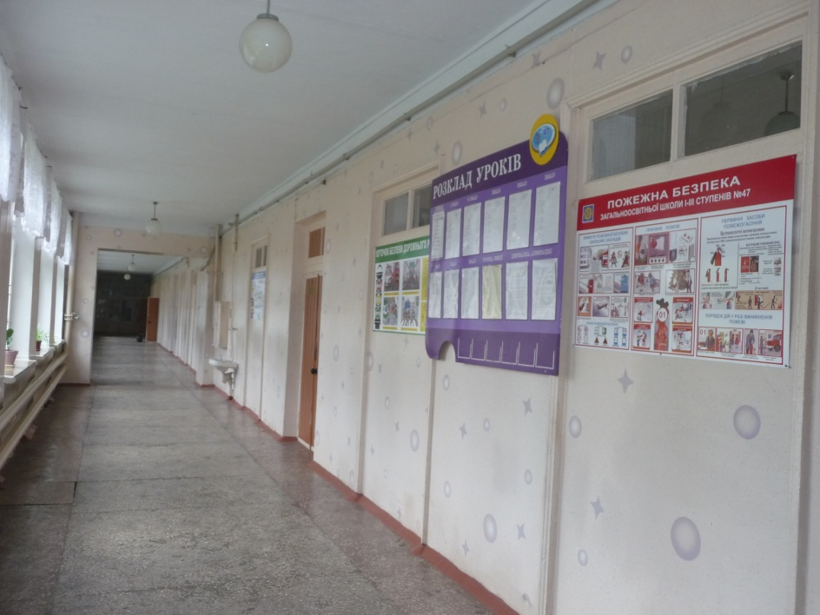
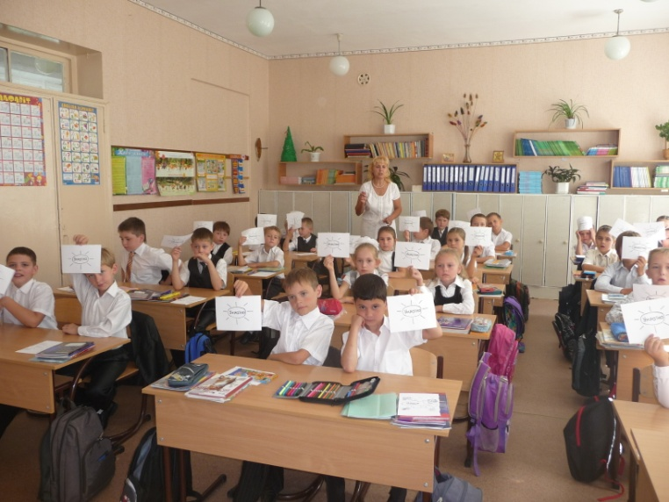
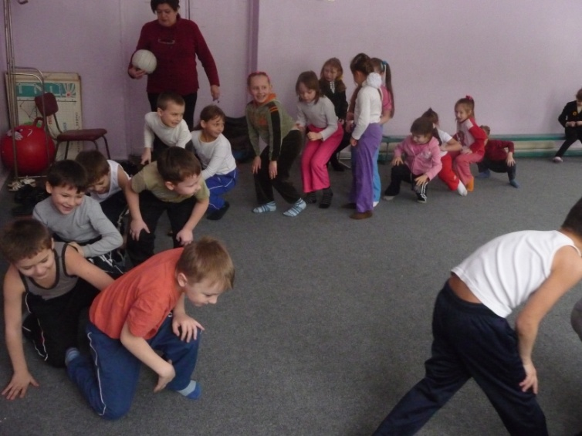
А теперь загляните за угол… Догадались, чьи это учебные классы?
Ну, конечно же, здесь получают знания наши младшие ученики –
с 1 по 4-е классы. И для них у нас есть даже отдельный спортивный зал!
Давайте тихонько заглянем к ним в классы …
Не шумите! Идут уроки.
Ирина Анатольевна
о чём - то увлечённо рассказывает своим первоклашкам
А в 3-А – физкультура.

Slide 7
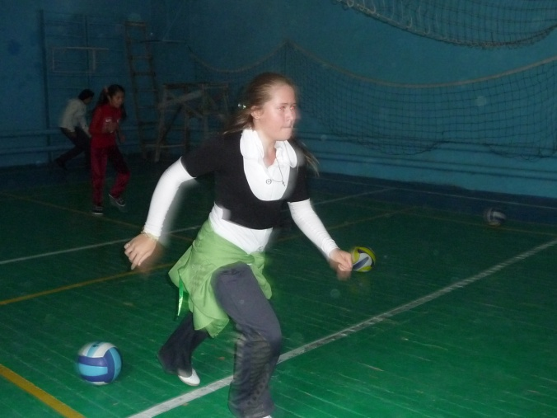
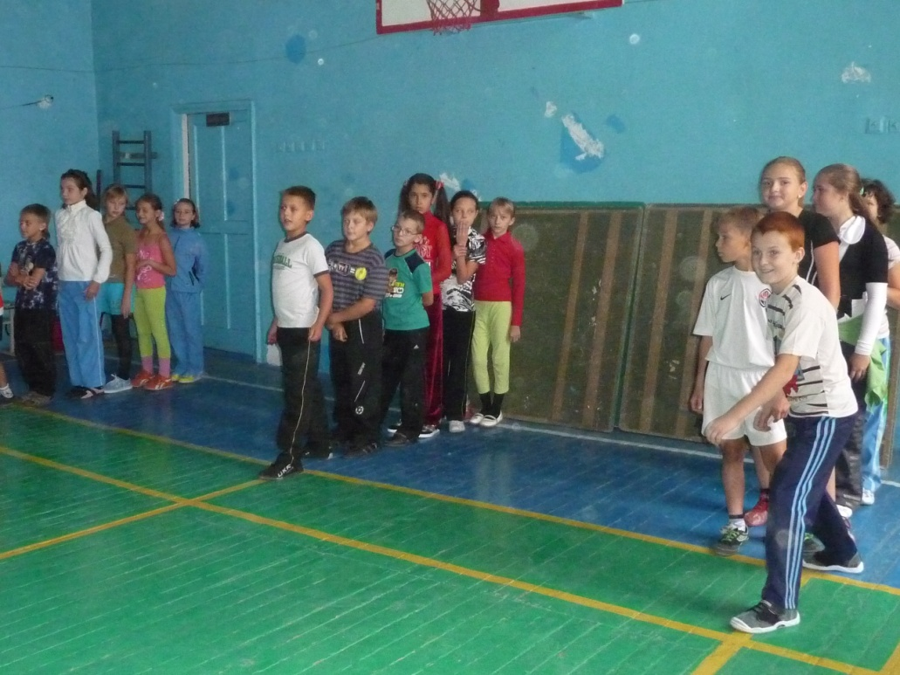
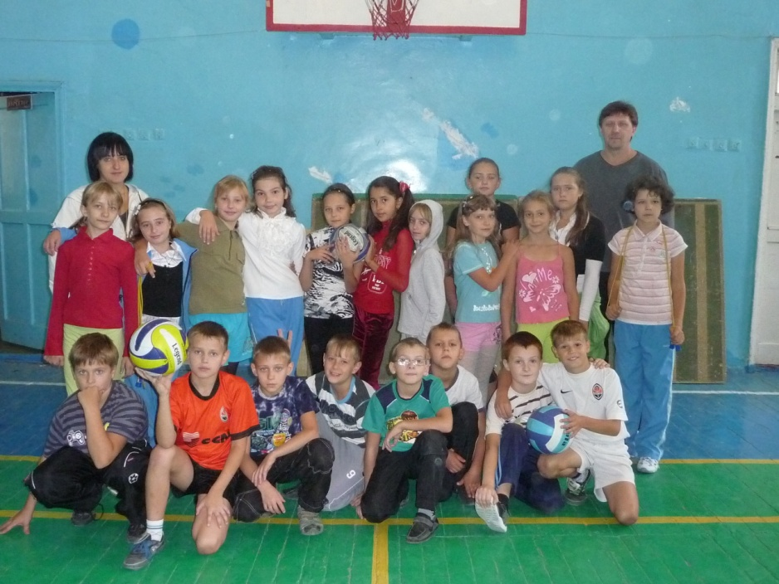
В конце коридора на 1 этаже - спортивный зал
для старшеклассников.
6-А готовится к спартакиаде
Давайте, ребята, сделаем фото на память с нашими учителями физкультуры:
Юрием Николаевичем
и Еленой Алексеевной.

Slide 8
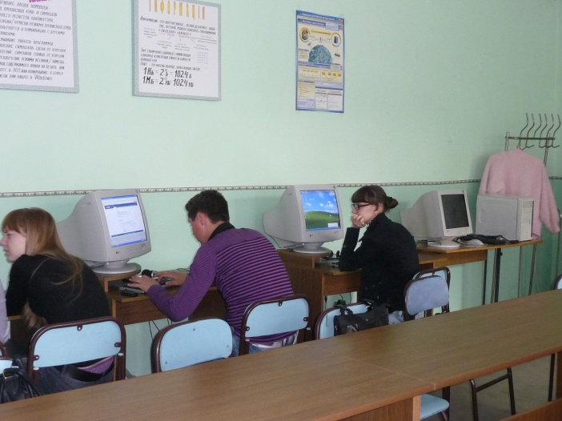
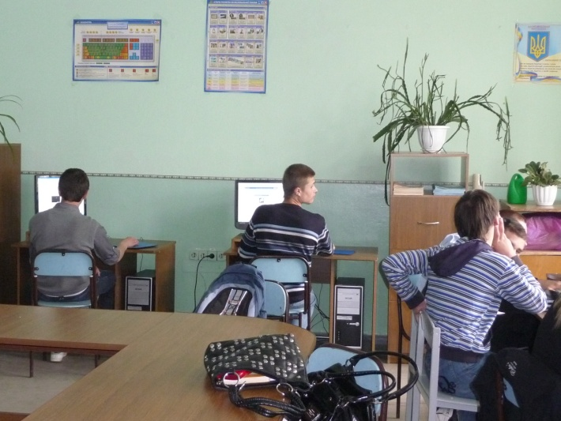
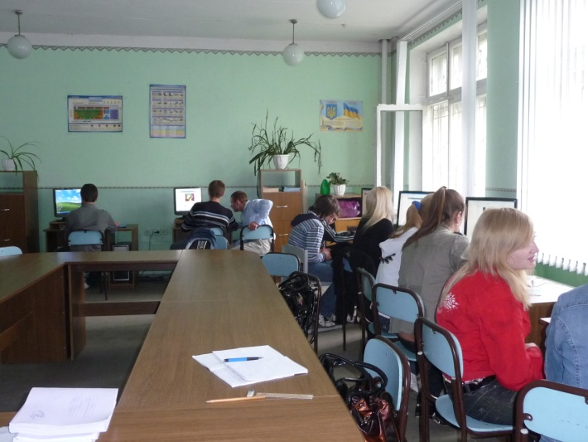
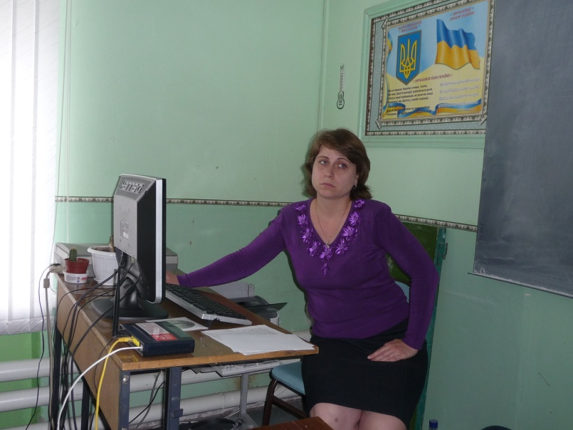
Поднимайтесь на 2 этаж. Рассказываю по-порядку: это наш кабинет информатики, ребята начинают изучать компьютерные азы со 2-го класса
Учитель информатики –
Юлия Валерьевна,
дала ребятам задание и,
похоже, слегка расслабилась…

Slide 9
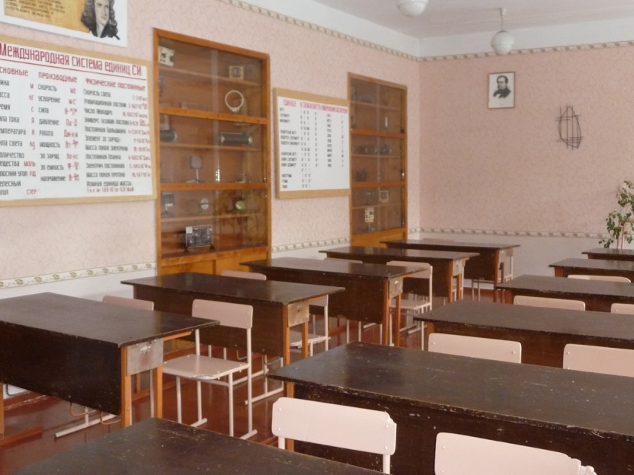
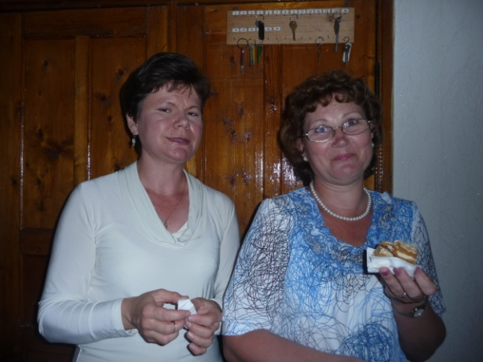
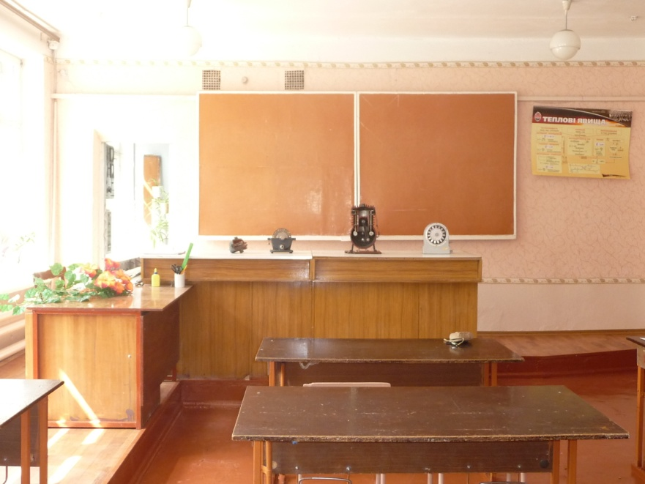
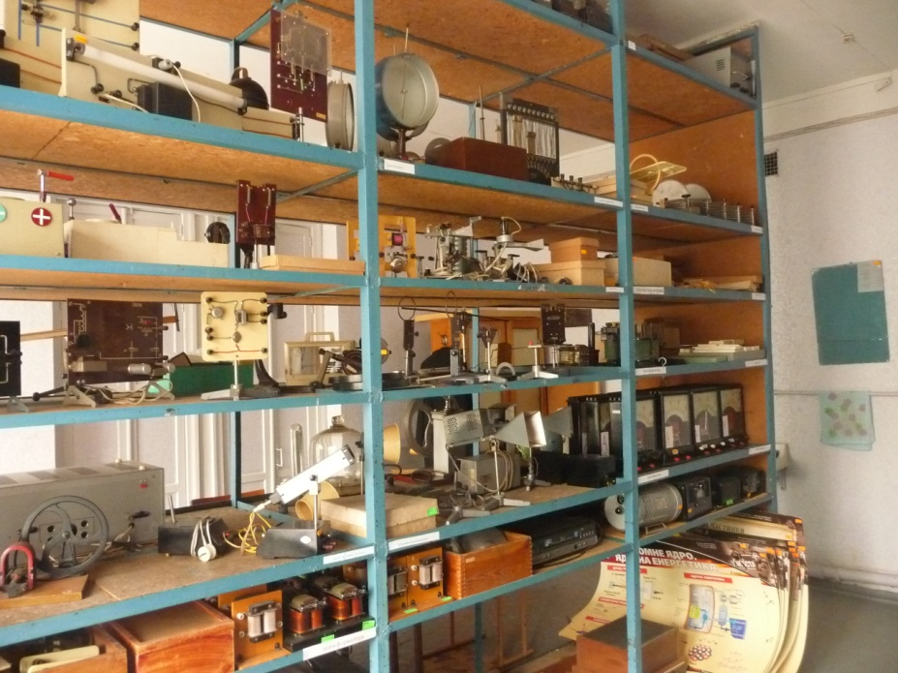
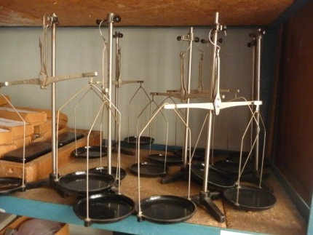
А вот наш кабинет физики
А что это за дверь возле доски?
У Татьяны Сергеевны
(учитель физики справа)
пока свободное время
и она решила подкрепиться. А Лариса Алексеевна (учитель музыки) своё пирожное уже съела.
Понятно, это комната, в которой хранится оборудование
для физических опытов -
Обязательно пригодится на уроках.

Slide 10
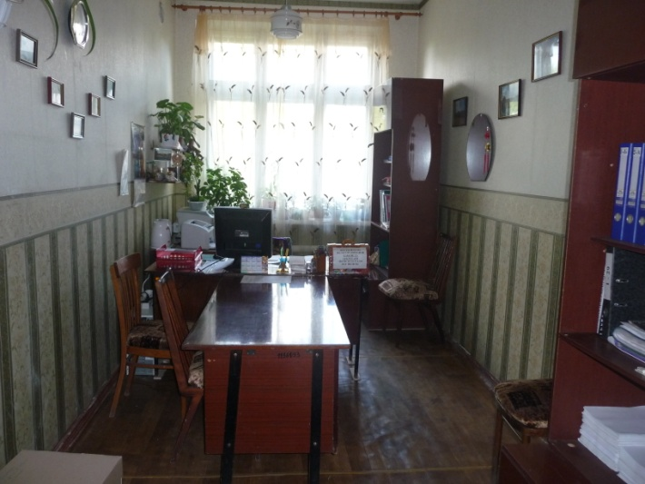
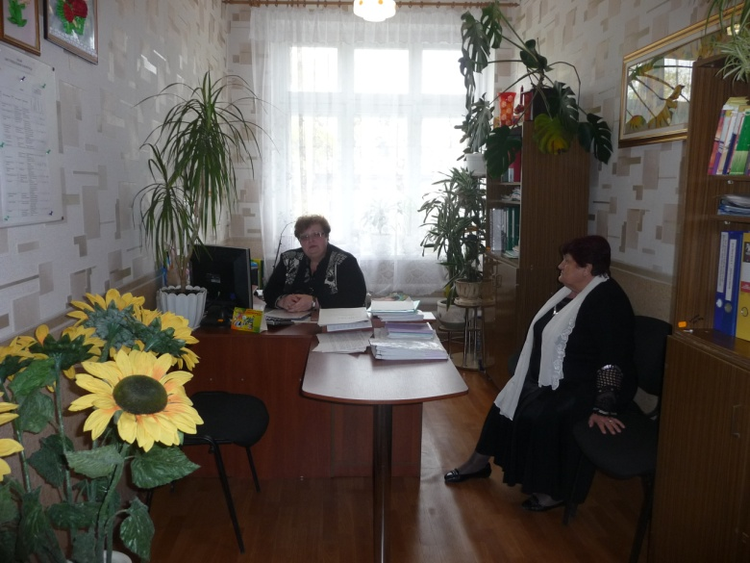
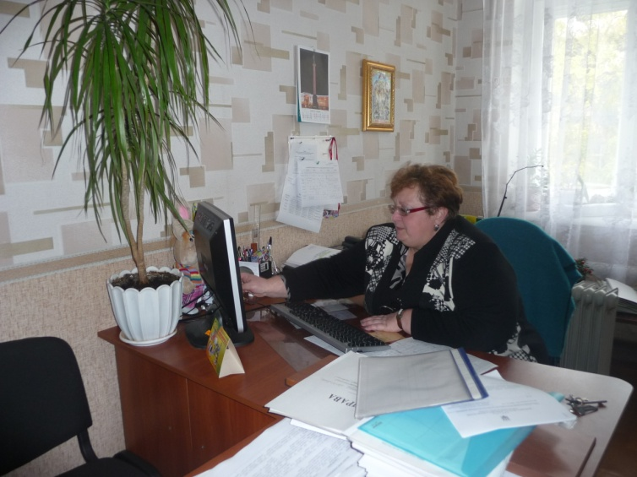
Проходим дальше
Вот кабинет секретаря. Ничего, уютненько. Сюда обращаются по всем вопросам. Хозяйка куда-то отлучилась, по-видимому, выполняет поручение директора.
А вот и наша завуч
по учебно-воспитательной работе –
Захарченко Ольга Анатольевна.
Дама стро-о-огая. Но справедливая!
Наверное, готовит учебные планы.

Slide 11
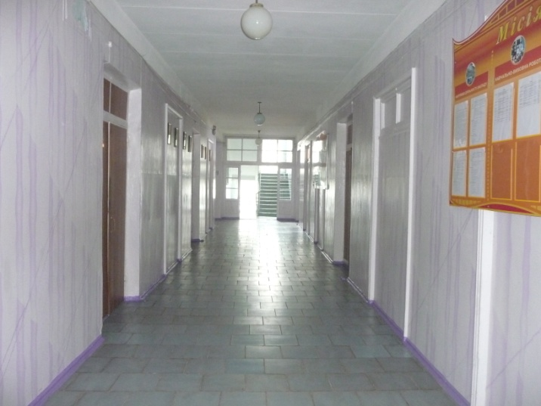
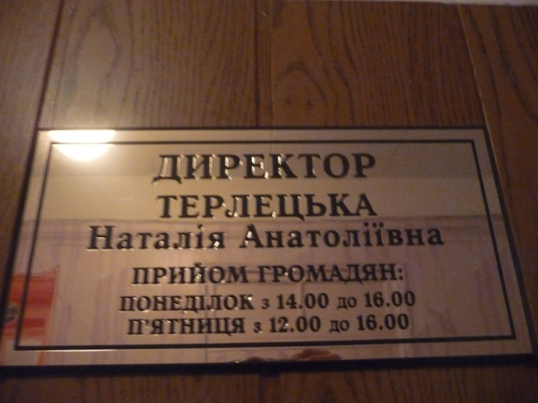
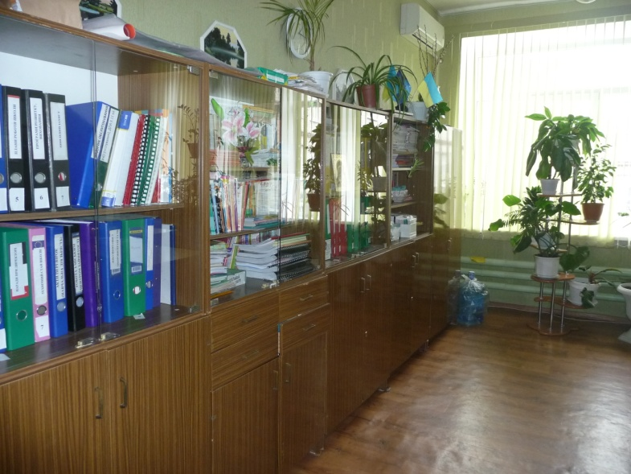
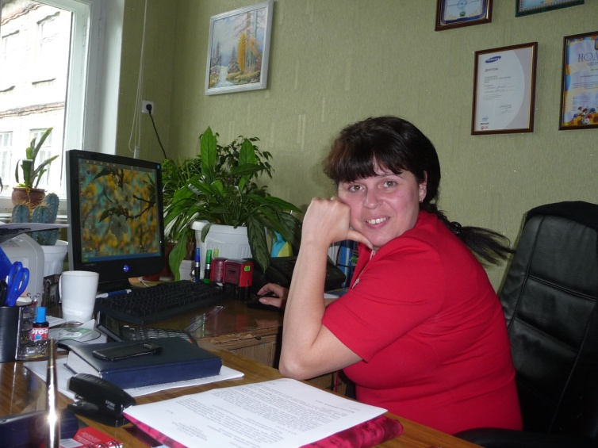
Тихо-тихо идём дальше.
Видите эту дверь налево?
Знакомьтесь:
Чуть приоткроем дверь и постараемся не помешать рабочему процессу.
Ого, сколько документов!
Ой, кажется, Наталья Анатольевна нас заметила! На чай мы зайдём в другой раз, а сейчас нам надо торопиться.

Slide 12
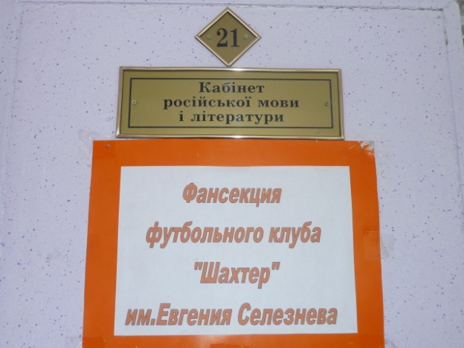
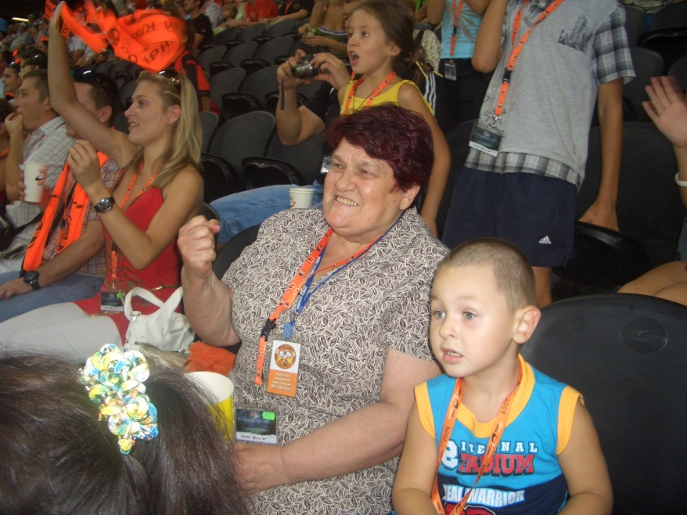
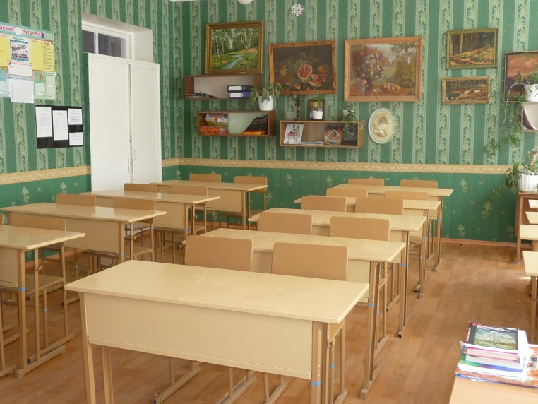
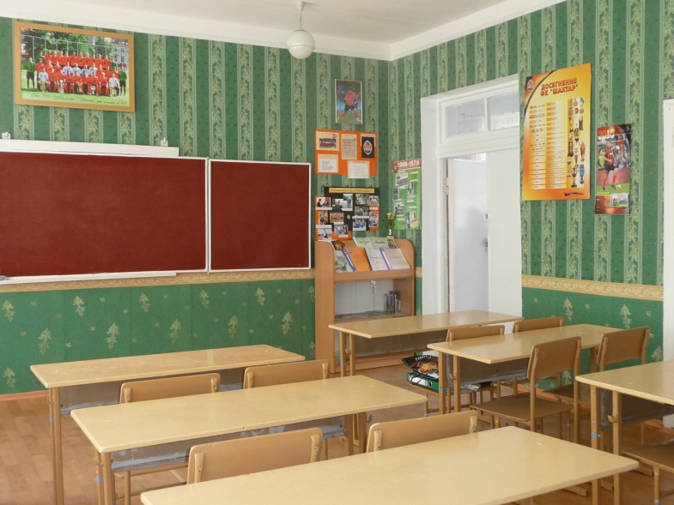
С удовольствием заведу вас в кабинет, где классным руководителем работает
Зинаида Николаевна Харченко - бессменный руководитель Фан-секции имени Евгения Селезнёва, нашего выпускника. А вот, кстати, и она сама: посмотрите, сколько у неё задора!

Slide 13
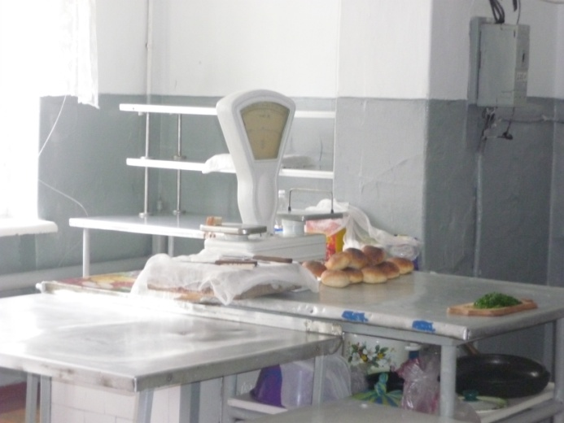
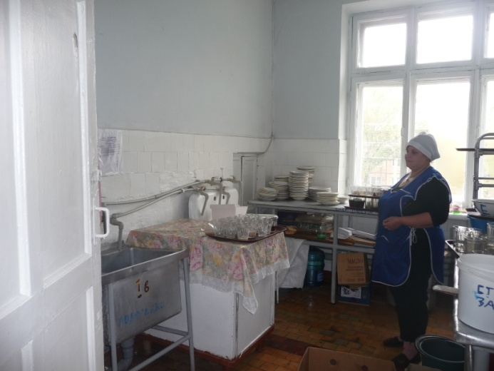
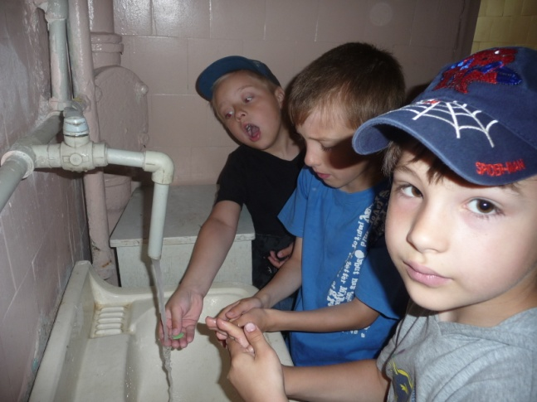
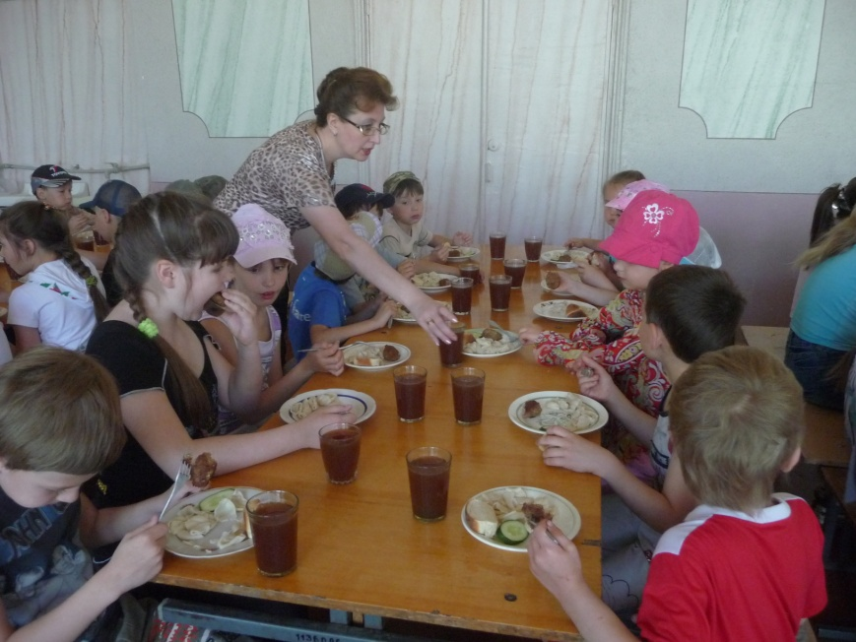
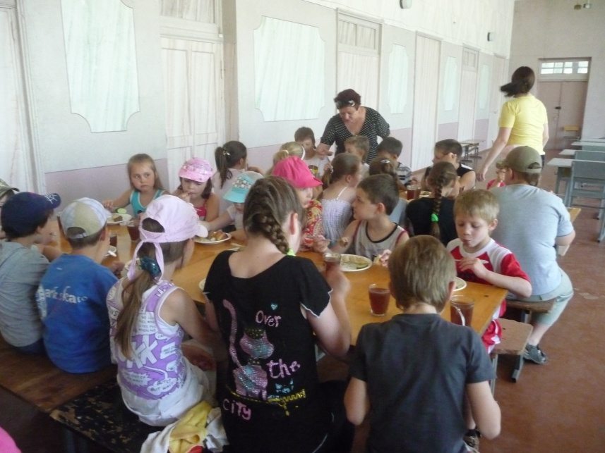
Вы, наверное, устали, пока добрались до 3-го этажа?
Тогда зайдите в столовую.
За чистотой тут следят
Чем же сегодня нас накормят?
На второе были макароны с котлетой. Вкусно-о-о…

Slide 14
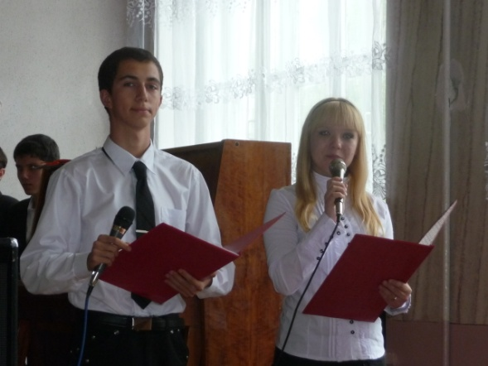
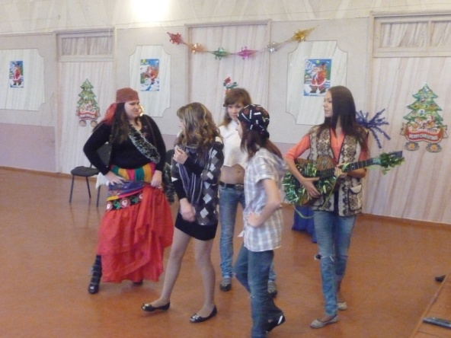
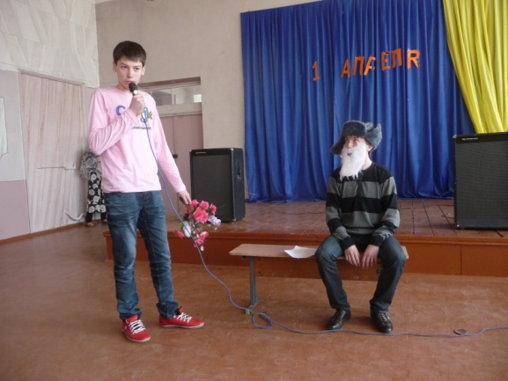
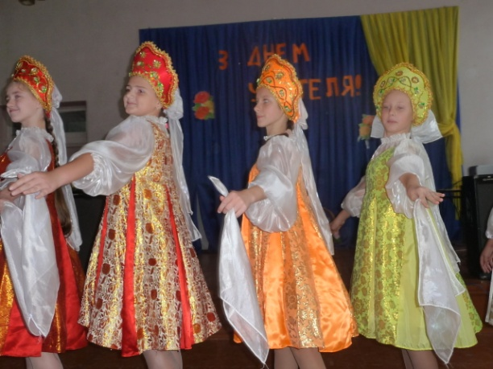
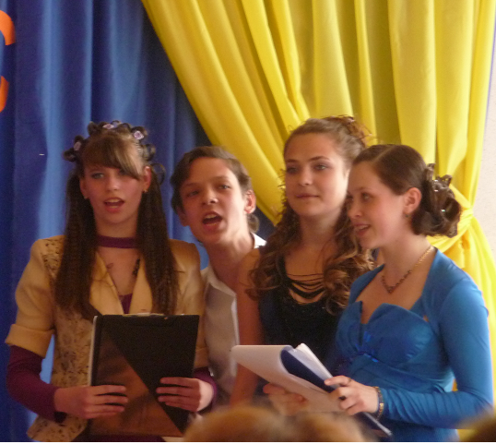
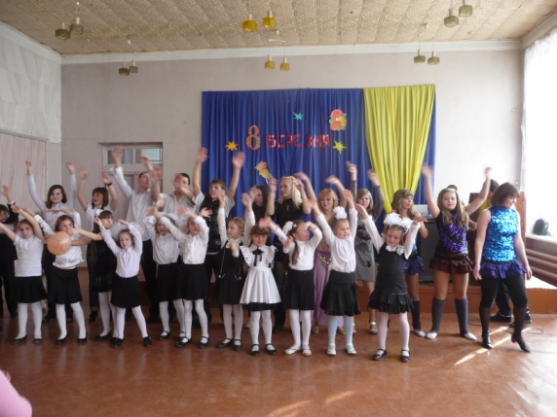
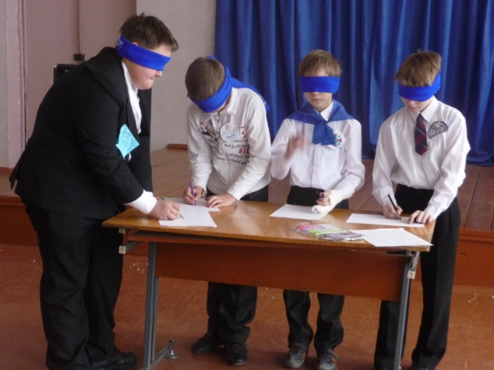
Ну вот, поели, а теперь можно и… повеселиться! Потому что перед нами актовый зал, в котором проходят все школьные мероприятия:

Slide 15
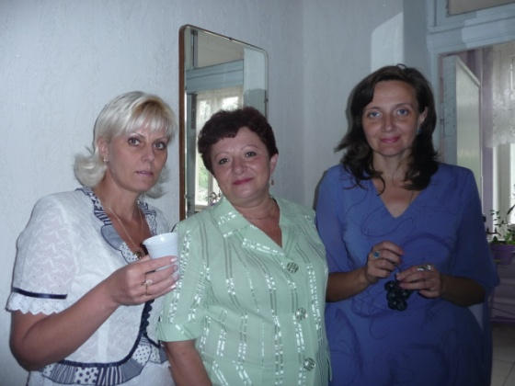
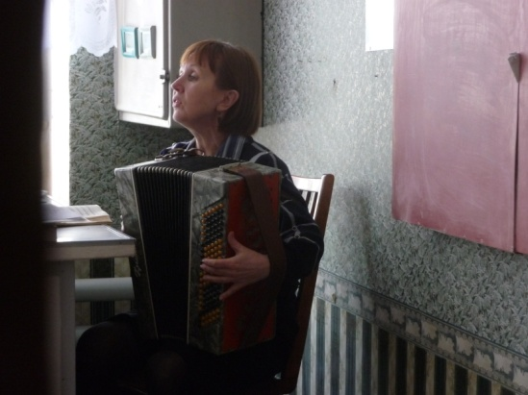
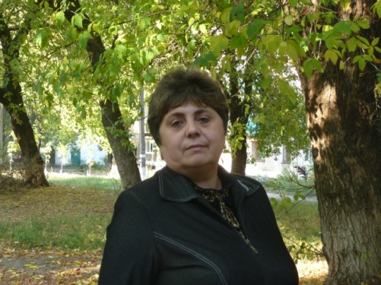
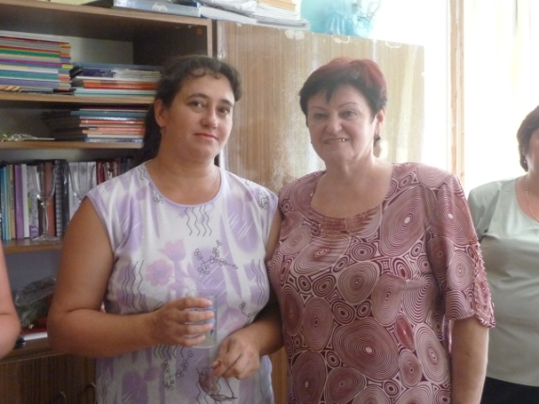
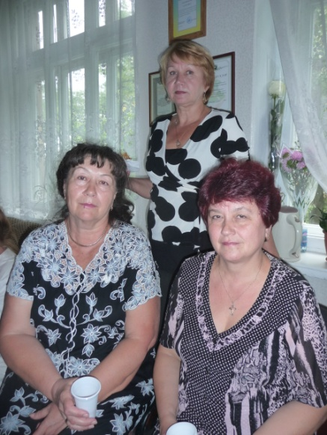
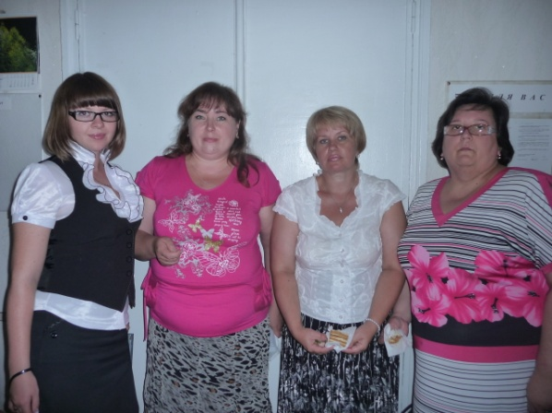
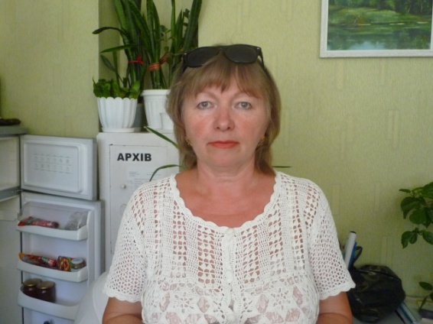
Ну вот и подошла к концу наша экскурсия, а я не успела всё показать и про всех рассказать.
А ведь коллектив у нас просто замечательный!
Татьяна Анатольевна – завуч по воспитательной работе
Учителя начальной
школы
Учитель музыки Елена Михайловна
Русская литература – Людмила Николаевна
Тамара Викторовна (биология) и
Лариса Ивановна (химия)
Учителя украинского языка и литературы
Наши англичане
Наш коллектив прощается в Вами и желает творческих успехов!

